Slide 1

GROUP10
DESIGNED
HANGMAN
Game
OPENSOURCE PROGRAMMING
경북대학교IT대학
컴퓨터학부

Slide 2

INDEX
01.프로젝트소개
02. 팀원소개
03. 구현과정
04. 어려웠던 점
05. 느낀 점

Slide 3

OUR PROJECT
프로젝트의 목표
소켓과 시스템 호출을 사용하여 서버와 클라이언트 간 통신을 게임을 통해 구현
프로젝트소개
Opensource project – hangman game

Slide 4

OUR PROJECT
프로젝트의 목표
A
Hangman Game 이란?
ㅡㅡㅡㅡㅡ
프로젝트소개
상대방이 생각하고있는 단어를 하나씩 맞추는 게임
한번 틀릴 때마다 사람이 일부분이 그려지며,
사람이 다 그려 지기 전에 단어를 맞추면 승리!

Slide 5
GROUP10
팀원소개
김정욱
윤상현
2017116499
2017116929
프로젝트 협업 및 보고서작성
프로젝트 작성 및 PPT제작
시민주
조유담
2017116499
2017115653
프로젝트 협업 및 PPT제작
프로젝트 협업 및 시행영상제작

Slide 6
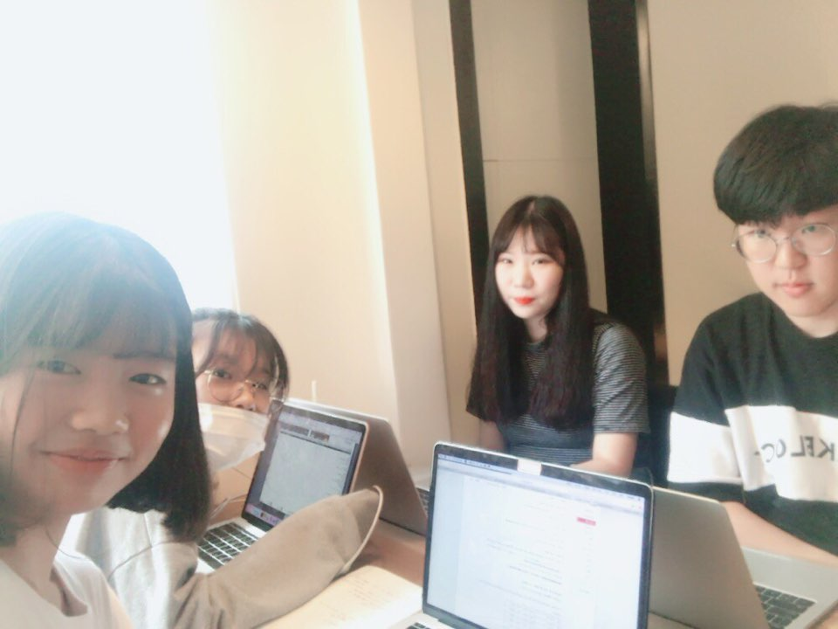
구현과정
아이디어 회의
프로젝트구현과정
프로젝트 진행 전 아이디어 회의 실시

Slide 7

구현과정
아이디어 구체화
프로젝트 아이디어를 직접 구현하기 위해 아이디어를 구체화 및 설계
프로젝트구현과정
SOCKET
server
client
출제자
답변자

Slide 8
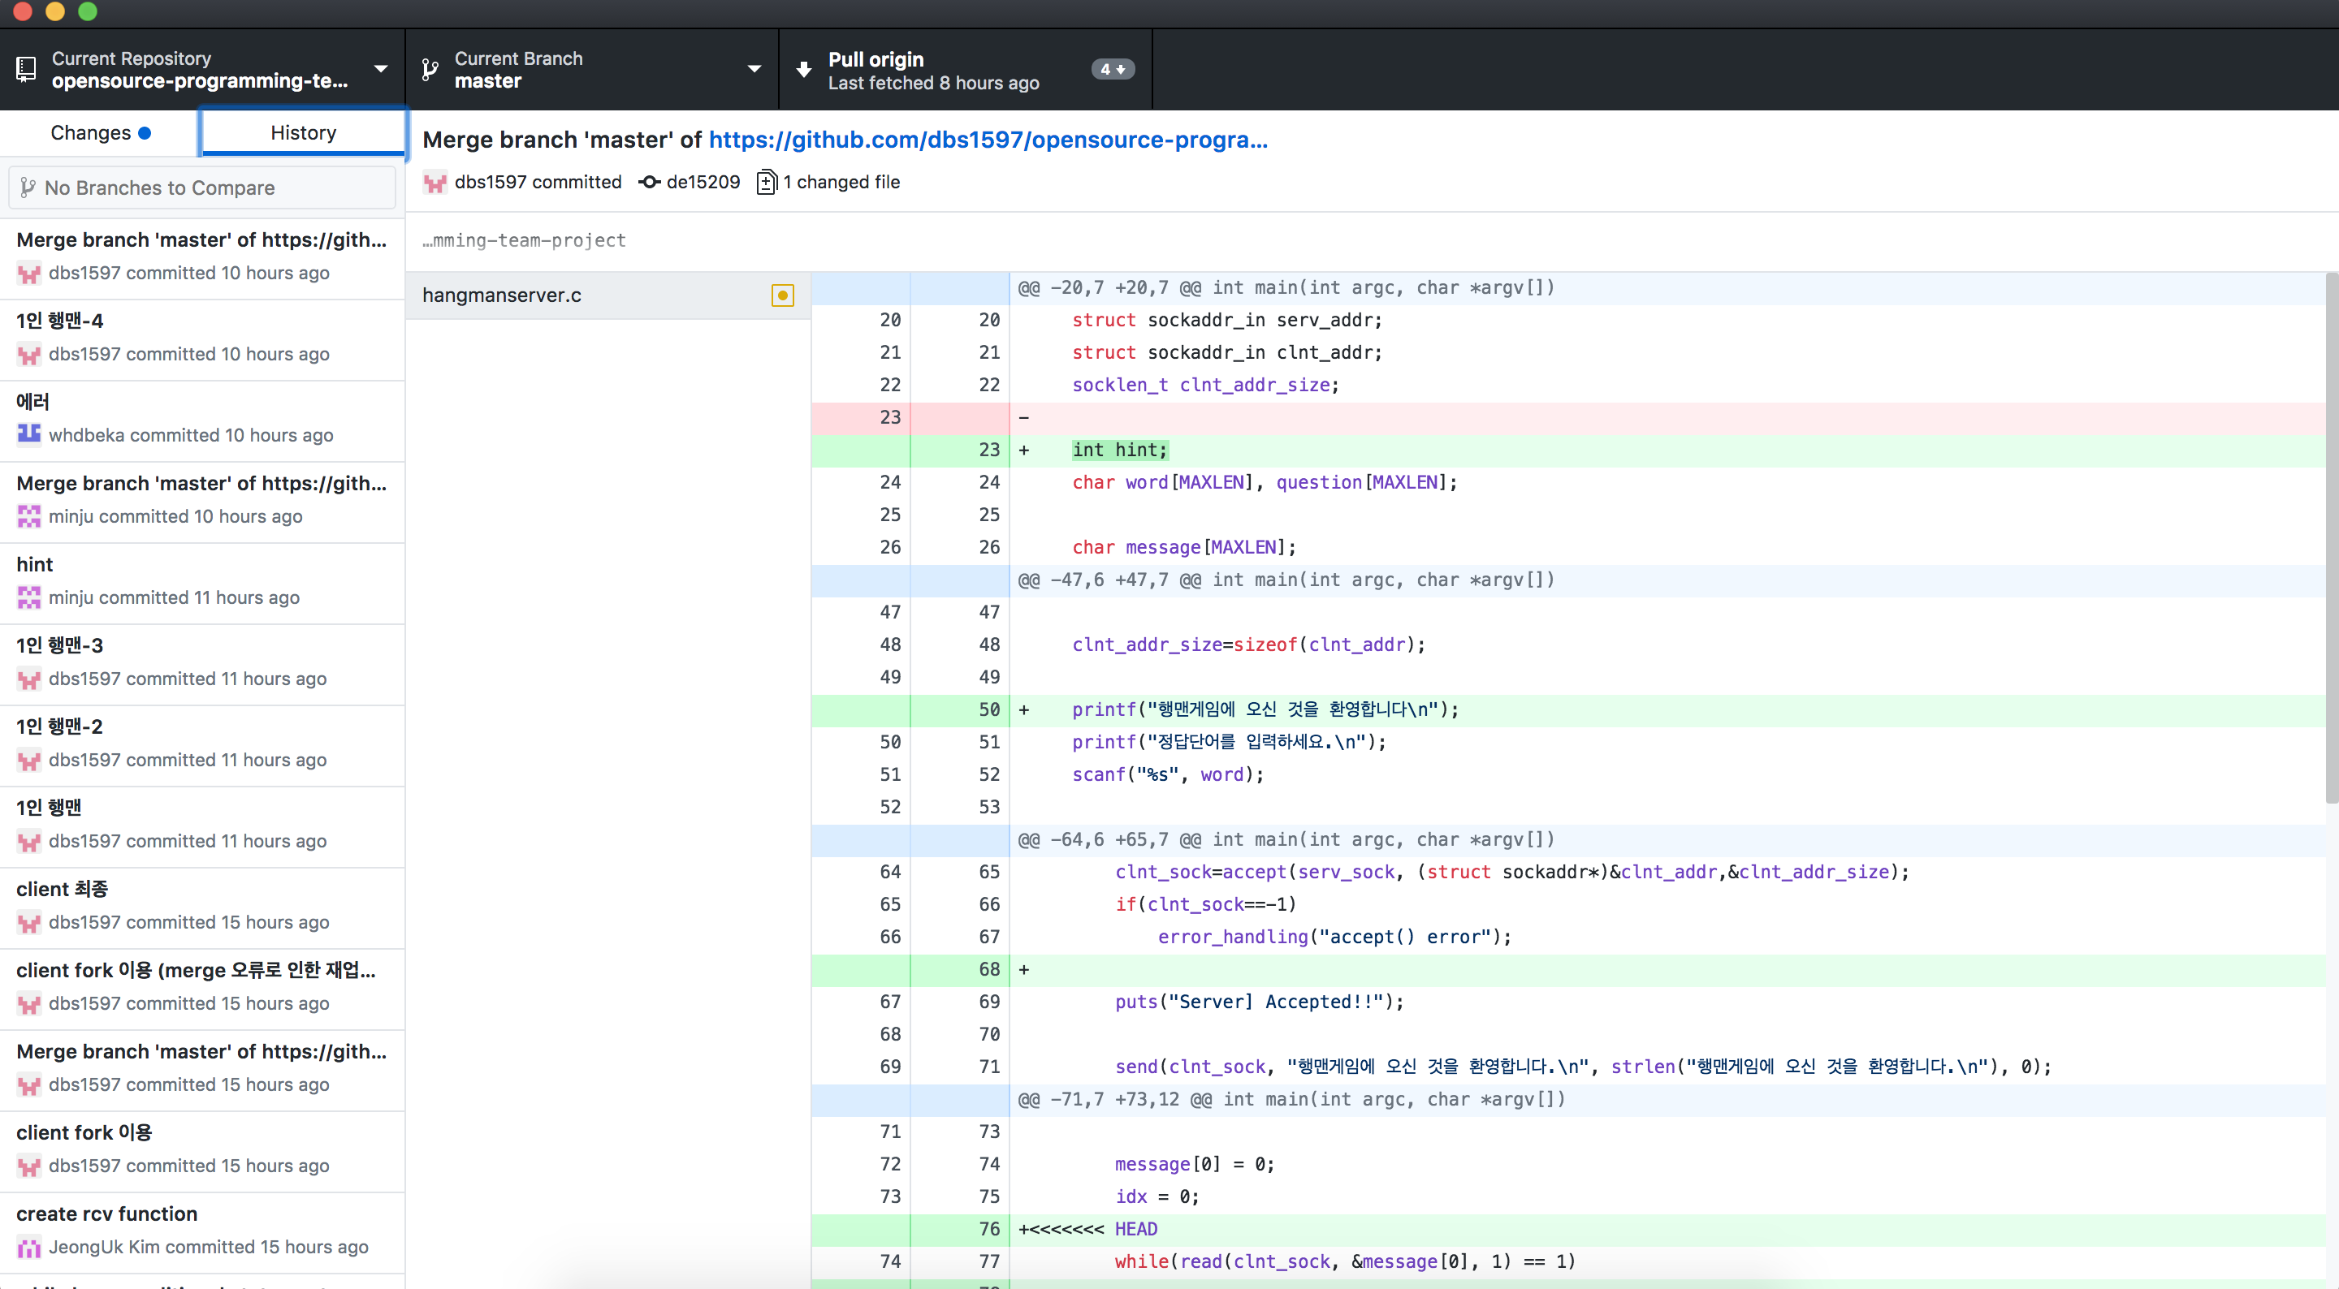
구현과정
Github를 이용한 협업 작업
프로젝트 코드 작성 시, Github를 이용해서 다른 팀원들과 협업 작업 가능
각자의 코드를 Github에서 공유하고 서로 부족한 부분 채우기 가능
프로젝트구현과정

Slide 9
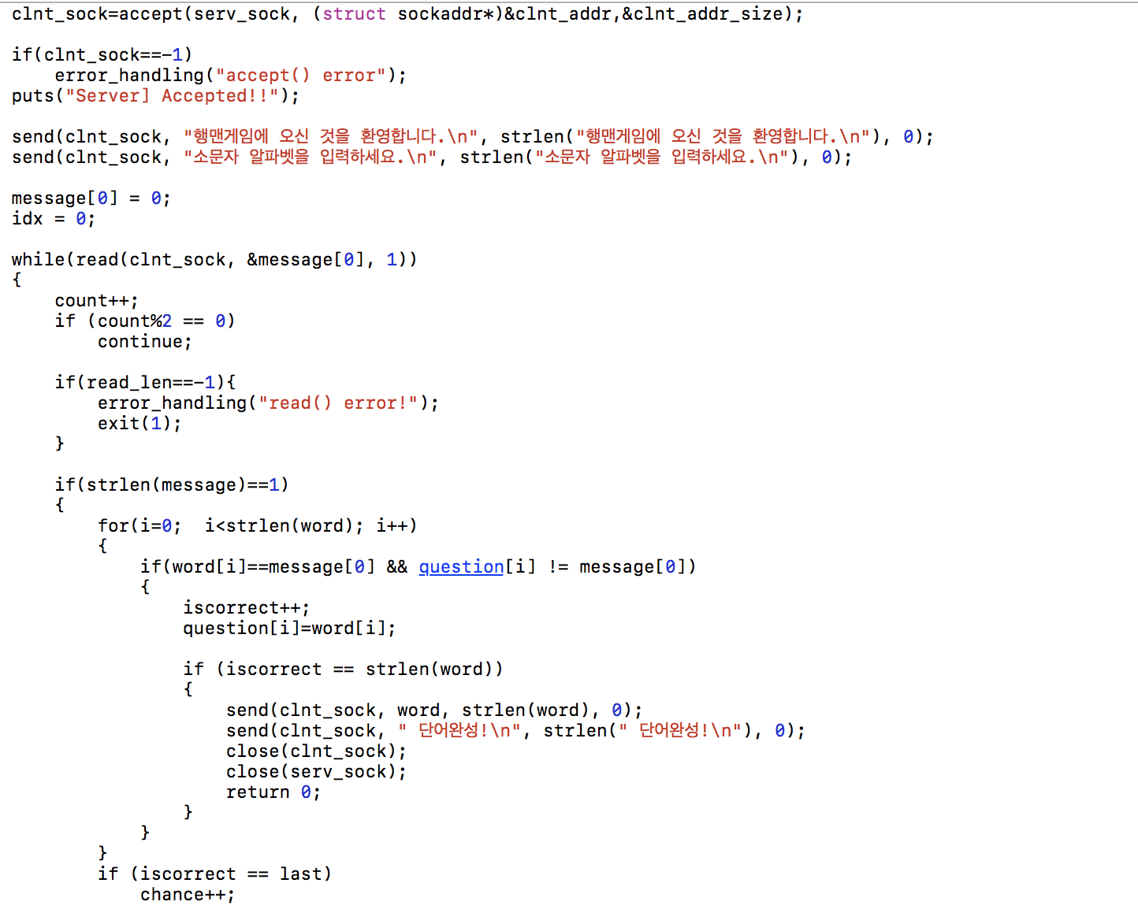
구현과정
구현 코드
- hangmanserver.c
프로젝트구현과정

Slide 10
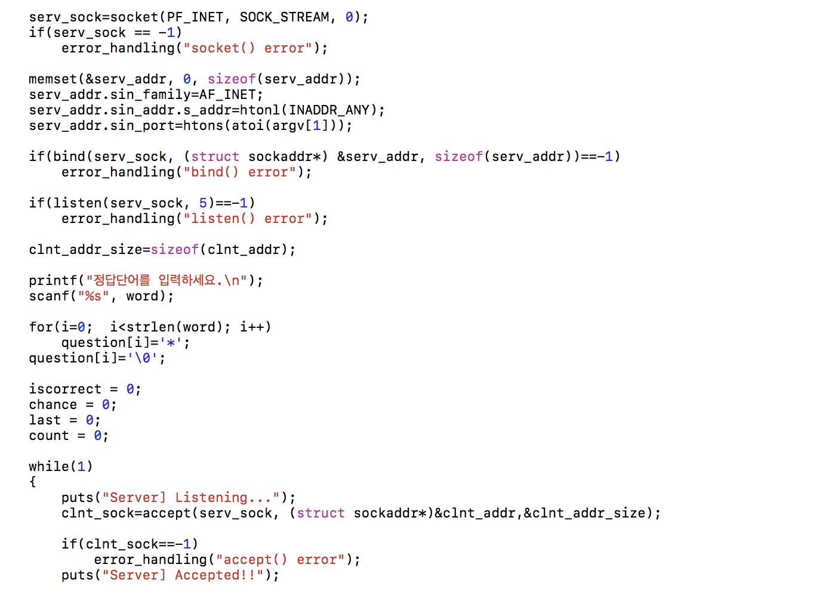
구현과정
구현 코드
- hangmanserver.c
프로젝트구현과정

Slide 11
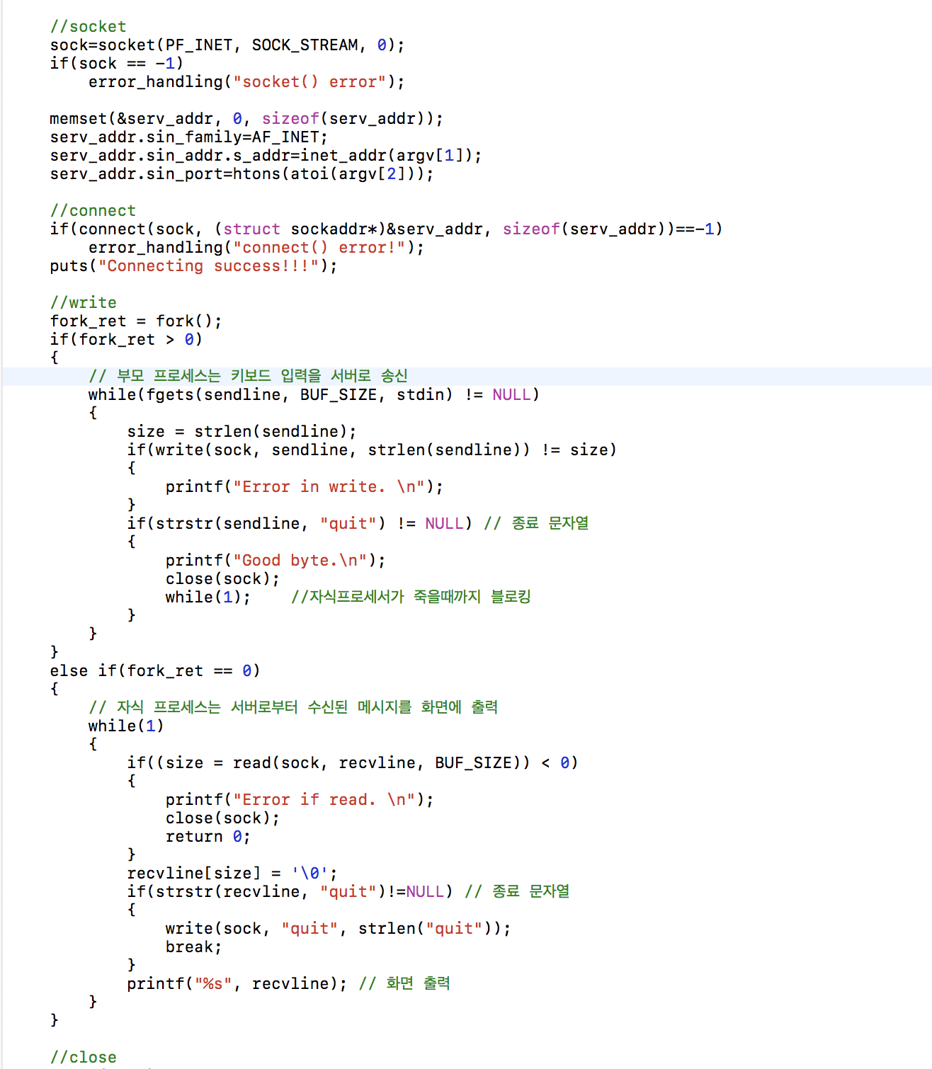
구현과정
구현 코드
- hangmanclient.c
프로젝트구현과정

Slide 12
구현과정
구현 코드
- hangmanclient.c
프로젝트구현과정

Slide 13
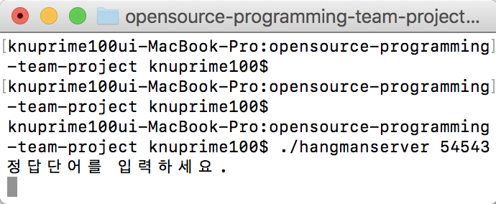
구현결과
실행화면
- SERVER MODE
프로젝트구현과정
서버를 실행하면 게임을 위해 정답단어를 입력한다

Slide 14
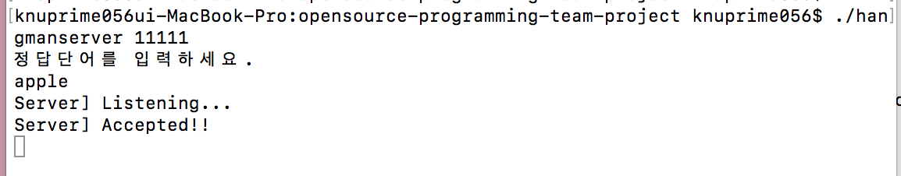
구현결과
실행화면
- SERVER MODE
프로젝트구현과정
클라이언트가 서버에 올바르게 접속되면 Accepted!!메시지가 뜬다

Slide 15
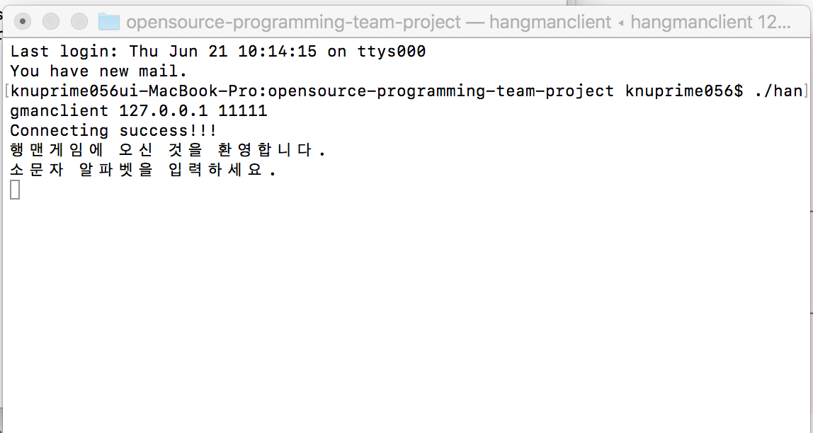
구현결과
실행화면
- CLIIENT MODE
프로젝트구현과정
클라이언트를 실행하면 게임에 접속되고
소문자 알파벳을 입력하여 게임을 진행한다

Slide 16
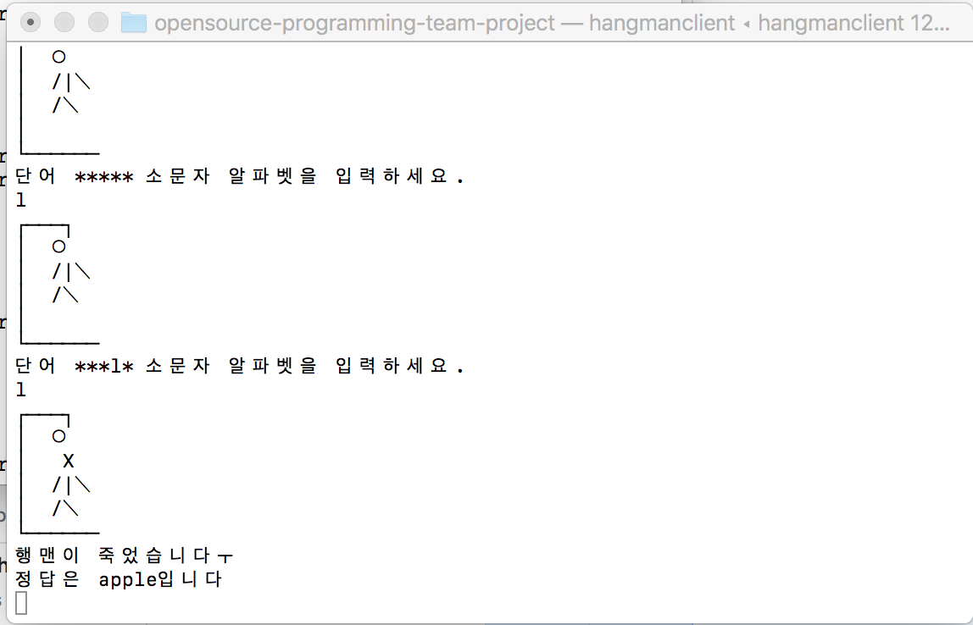
구현결과
실행화면
- CLIENT MODE
프로젝트구현과정

Slide 17

힘들었던 점
프로젝트를 진행하면서 어려움을 느꼈던 점
프로젝트후기
클라이언트와 클라이언트 간의 통신을 구현하려고 했으나 어려움을 겪음
“ 서버와 클라이언트 간 통신으로 구현 ”

Slide 18


프로젝트를 마치며
프로젝트를 하고 느낀 점
- Github를 이용한 협력방법을 배울 수 있었다
프로젝트후기
- 오픈소스 수업시간에 배운 내용을 다시 복습할 수 있는 시간이었다
- 소켓을 통한 서버와 클라이언트 통신을 구현할 수 있게 되었다
- 프로그래밍에서 협력의 중요성을 알 수 있었다

Slide 19
GROUP10
DESIGNED
tHANKYOU
HANGMAN GAME !
경북대학교IT대학
컴퓨터학부

